Slide 1
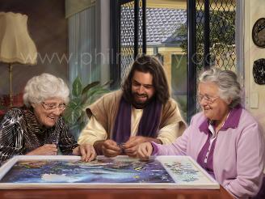
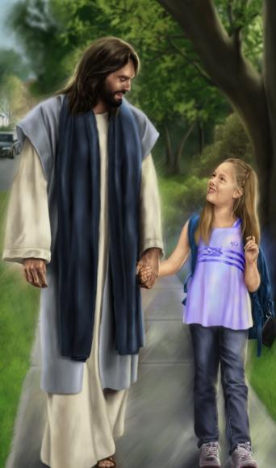
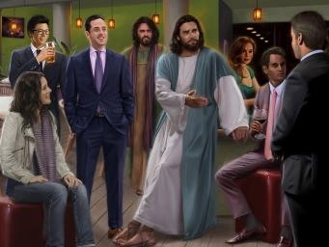
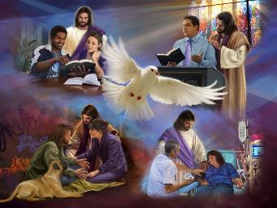
ŽIVOT SA HRISTOM
11. Pouka za 14. mart 2026.

Slide 2

“Na sve to obucite na sebe ljubav, koja sve to drži u savršenom jedinstvu."
Kološanima 3,14 NSP

Slide 3

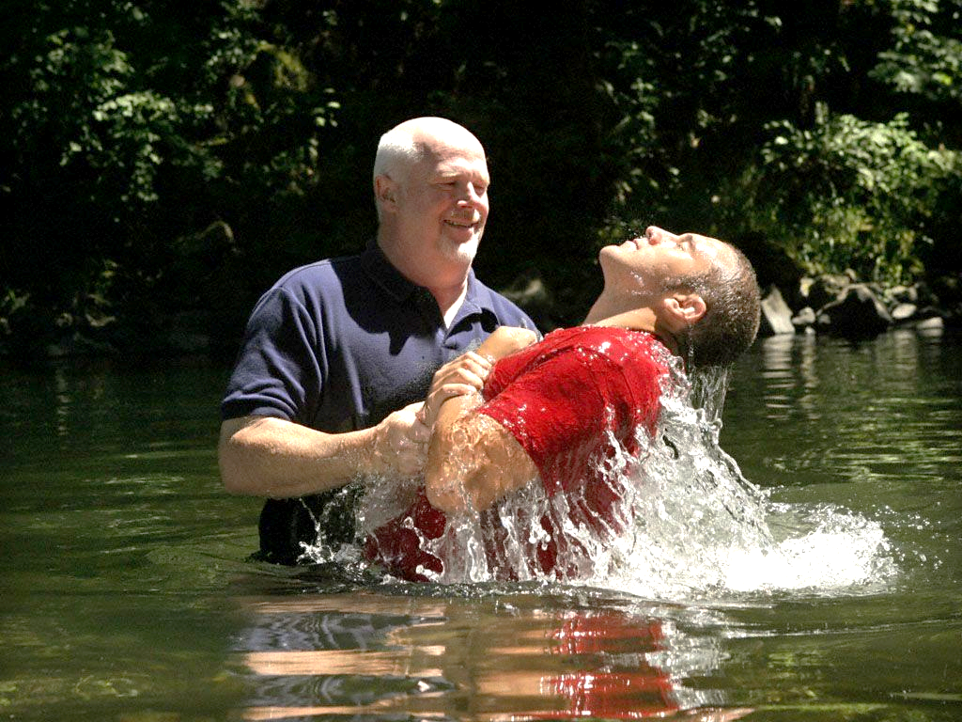








Ukopavanjem u vodi krštenja umiremo našem starom životu grijeha. Kad izađemo iz vode, bivamo vaskrsnuti kao nova bića.
Napustili smo naš stari način života i razmišljanja. Od tada smo živeli drugačije i razmišljali drugačije. Prestajemo da budemo zemaljski usmereni i stičemo nebeski mentalitet.
Iz nekog razloga, naš stari način života je fokusiran na vaskrsenje. Zato nas apostol Pavle poziva da okrenemo pogled ka nebeskom i okrenemo leđa zemaljskom.
Zemaljski ili nebeski mentalitet?
Naš fokus (Kološanima 3,1-4).
Umiranje svemu zemaljskom (Kološanima 3,5-6).
  Odevanje u nebesko (Kološanima 3,7-11).
Karakteristike novog života u Hristu:
  Savršena veza (Kološanima 3,12-14).
  Nebeska hrana (Kološanima 3,15-17).

Slide 4

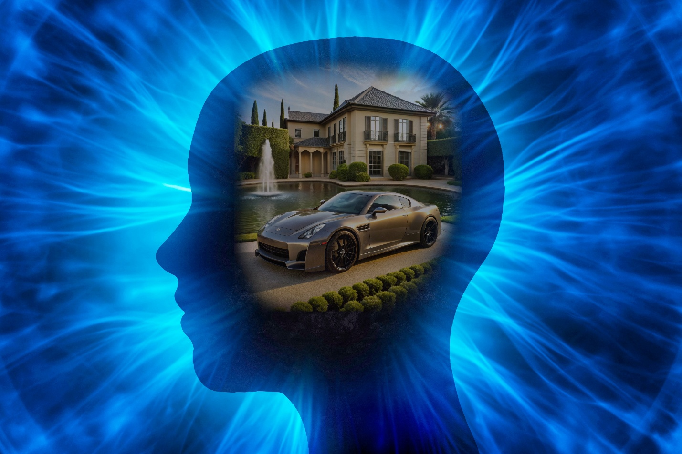
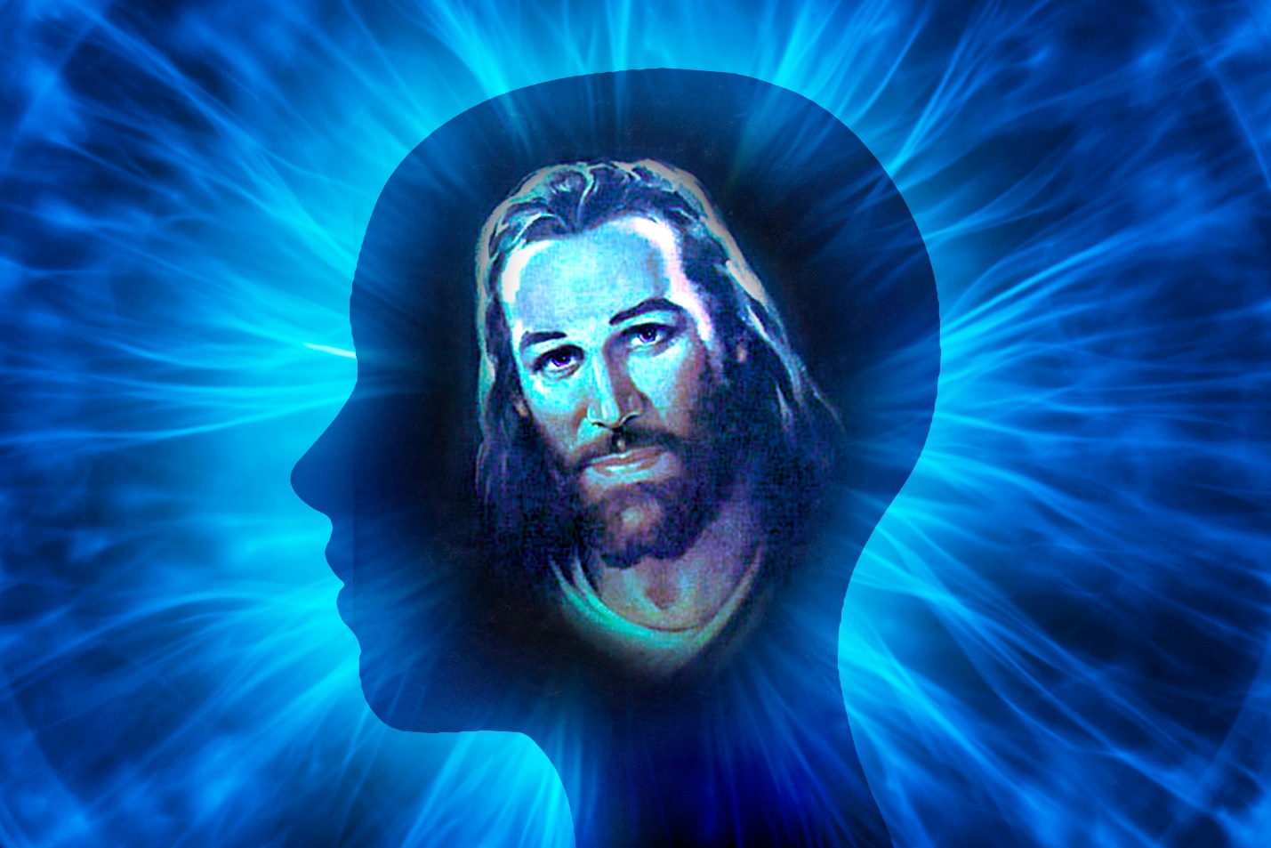
ZEMALJSKI ILI NEBESKI MENTALITET?

Slide 5

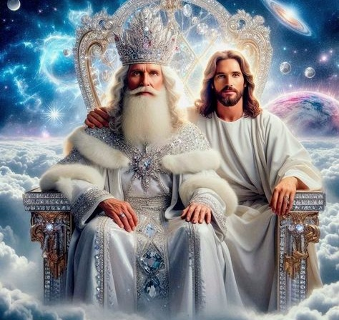
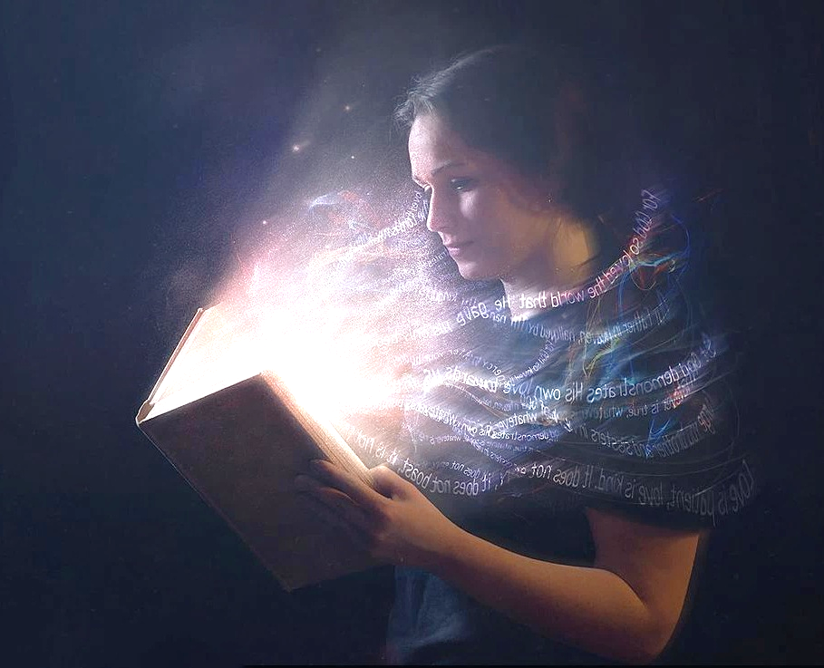
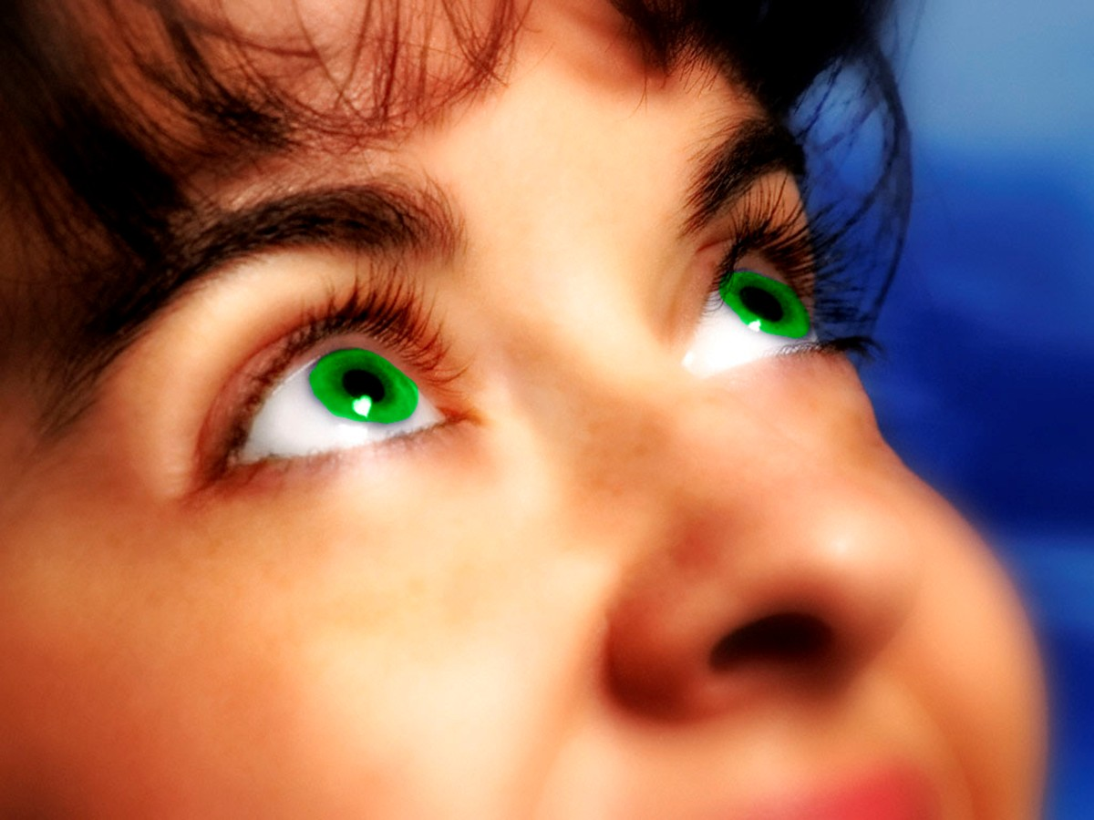
NAŠ FOKUS
“Mislite o onome što je gore a ne o što je na zemlji.” (Kološanima 3,2)
Polazeći od razmišljanja da smo vaskrsli sa Hristom u krštenju (Kol. 2,12), Pavle nas ohrabruje da sledimo Isusa na mesto gde je otišao posle svog vaskrsenja: presto Božji (Kol. 3,1).
Naravno, to možemo da učinimo samo fizički kada nas Isus odvede tamo sa svojim Drugim dolaskom (Kol. 3,4). U međuvremenu, moramo da okrenemo naš pogled – naš fokus – na nebeske stvari (Kol. 3,2).
Mi smo "umrli" i naš život je "sakriven sa Hristom u Bogu" (Kol. 3,3). Život o kojem govorimo ovde je onaj koji primamo kada prihvatimo Hrista.
Ali ovaj život, da bi ostao živ, treba da se hrani svakodnevno (2. Kor. 4,16). Svaki dan treba da tražimo „pno što je gore,„ „gledajući prema Isusu" (Jev. 12,2).

Slide 6

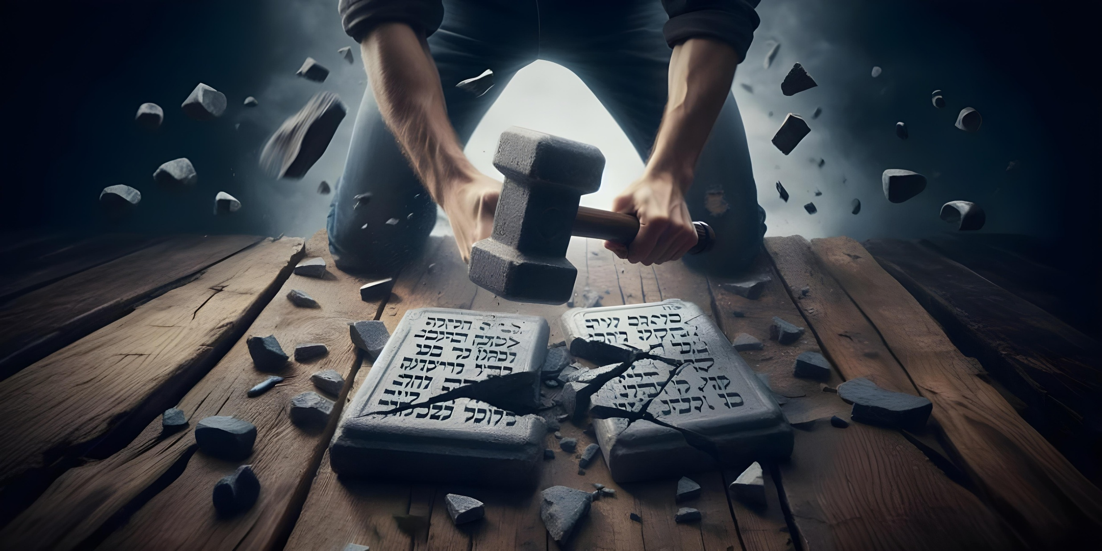

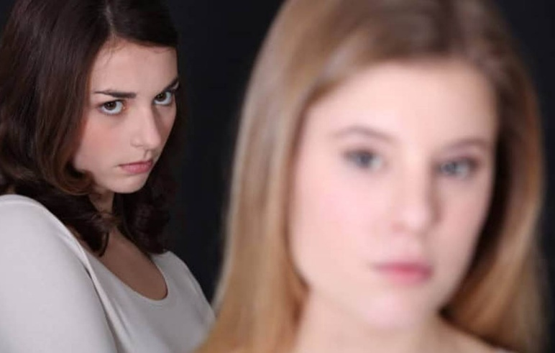
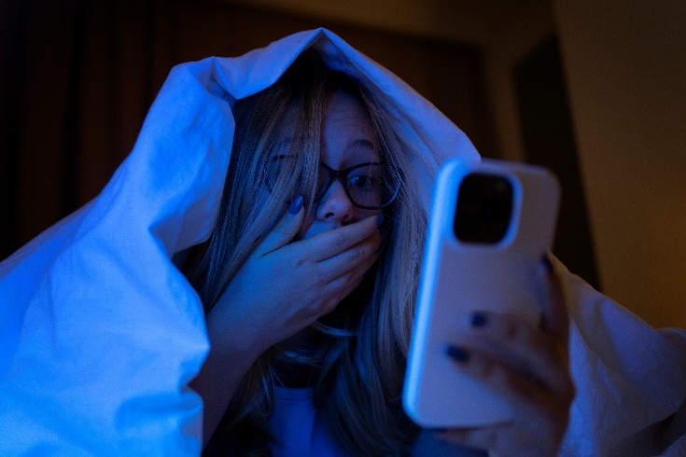
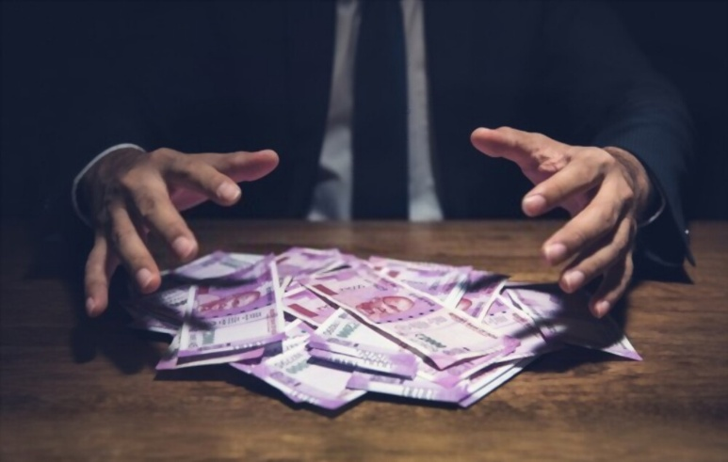
UMIRANJE NA ZEMLJI
“Pomorite dakle ude svoje koji su na zemlji: blud, nečistoću, strasu, zle želju i pohlepu, kojaa je vrsta idolopoklonstva.” (Kološanima 3,5 NSP)
Pošto smo vaskrsli sa Hristom i živimo misleći na nebesko, moramo usmrtiti ono što nas sprečava da postignemo naš cilj, a to je ono što je zemaljsko.
Da ne bi pogrešili, Pavle ukazuje na osnovne stubove zemaljskog razmišljanja (on će to kasnije razraditi u konkretnijim tačkama): "seksualni nemoral, nečistoća, niske strasti, zle želje, i pohlepa, koja je idolopoklonstvo" (Kol. 3,5).
Ljudska priroda se nije mnogo izmenila od Pavlovog vremena, jer smo još uvek okruženi istim strastima koje krše i slovo i duh Božjeg zakona, Deset zapovesti.
I zašto bi trebalo da "usmrtimo" – napustimo, eliminišemo – ove stvari iz naših misli i dela? Zato što one izazivaju "gnev Božji" i stoga su nespojivi sa našom nebeskom prirodom (Kol. 3,6). Ubijte ono što je zemaljsko pre nego što ono vas usmrti.

Slide 7



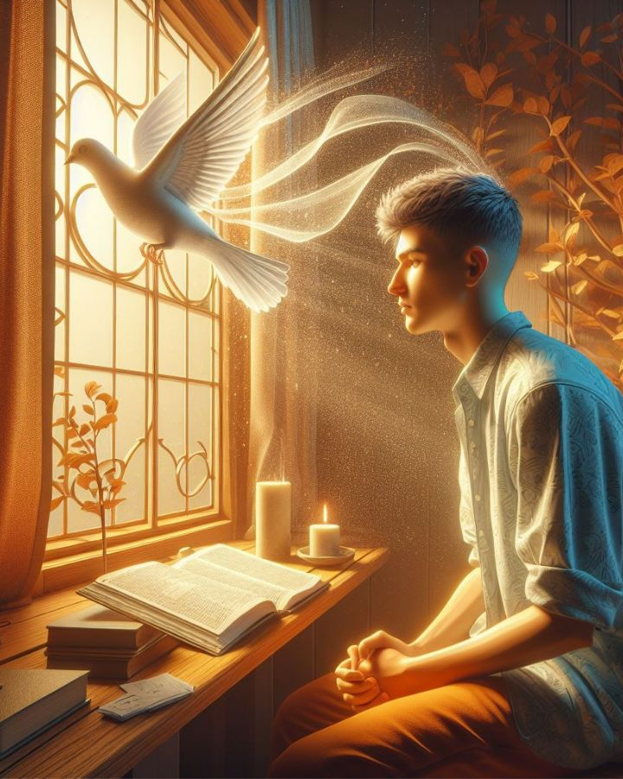
ODEVANJE U NEBESKO
“I obukli ste se u novoga čoveka, koji se obnavlja radi pravog poznanja Boga prema liku svog Tvorca.” (Kološanima 3,10 NSP)
U najživopisnijem poslovičnom stilu, Pavle dodaje pet stubova zemaljske misli, pet zemaljskih dela koje treba izbegavati: "gnev, naglost, zloću, klevetu i vulgarne reči" (Kol. 3,8), i završava se šestim činom – najgorim od svih – "Ne lažite jedni druge" (Kol. 3,9).
Pavle pretpostavlja da smo već "skinuli starca sa delima njegovim" (Kol. 3,9). Mi smo skinuli naše "odvratne haljine" kada smo dozvolili Isusu da odnese naše grehe (Zah. 3,4).
Kada smo skinuli tu odeću, moramo da se oblačimo u "gala odeću". Obučeni u ove nove haljine, mi se stalno obnavljamo, rastemo u svetosti iz dana u dan (Kol. 3,10).
Kako se obnavljamo delom Duha Svetoga i proučavanjem Reči, barijere koje nas razdvajaju nestaju jedna za drugom (Kol. 3,11).

Slide 8
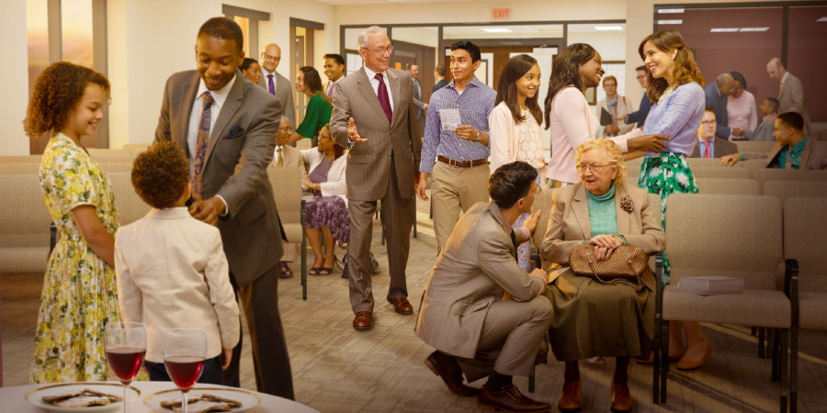

KARAKTERISTIKE NOVOG ŽIVOTA U HRISTU

Slide 9

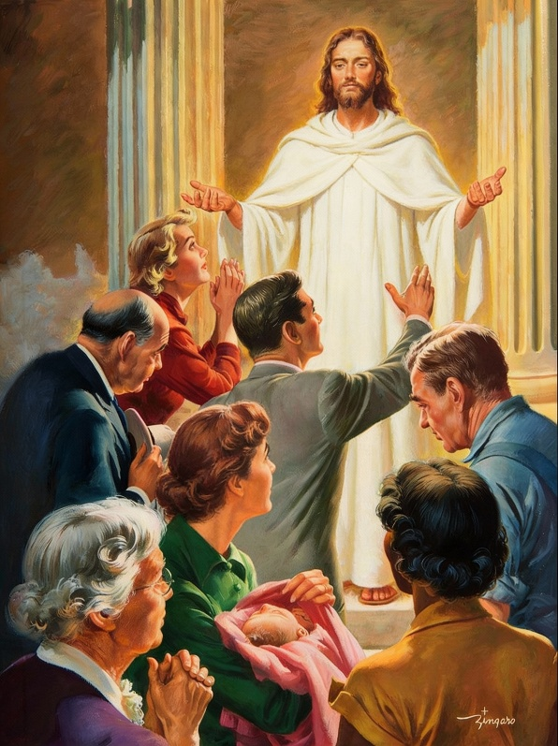

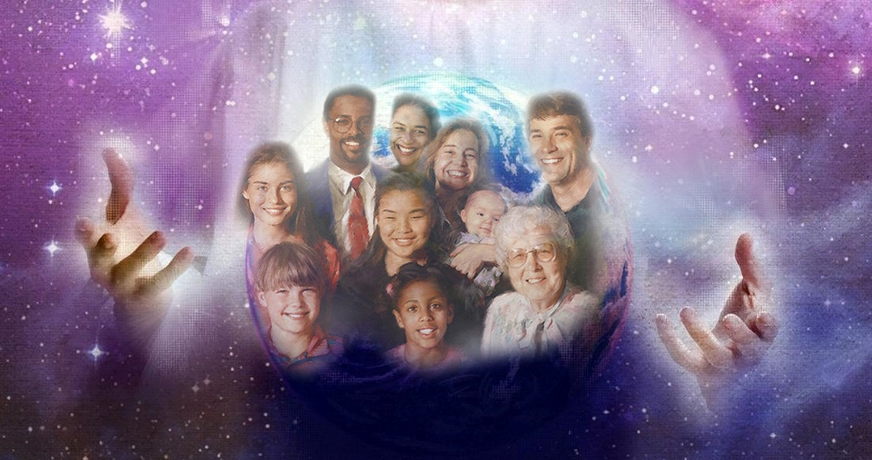
SAVRŠENA VEZA
“A svrh svega toga obucite se u ljubav koja je sveza savršenstva.” (Kol. 3,14)
Mi smo "Božji izabrani, sveti i ljubljeni" (Kol. 3,12). Petar nam govori da nam to donosi velike koristi i veliku odgovornost (1. Kor. 1,1; 1. Pet. 2,9). Ali kako se ponašaju izabranici Božji (Kol. 3,12.13)?
1
2
3
4
Sa nežnom milošću.
Sa dobrotom.
Sa poniznošću.
Sa krotošću.
Sa strpljenjem.
Podnosimo jedni druge.
Opraštajući jedni drugima.
5
6
7
I sve to u okruženju savršenog odnosa: ljubavi (Kol. 3,14). A ovo su naše prednosti i odgovornosti:
PREDNOSTI:
ODGOVORNOST:
Ponašajući se na ovaj način, mi smo blagoslov drugima, ali i samima sebi.
Naše ponašanje treba da slavi Boga i podstiče druge da veruju i slede Isusa.

Slide 10

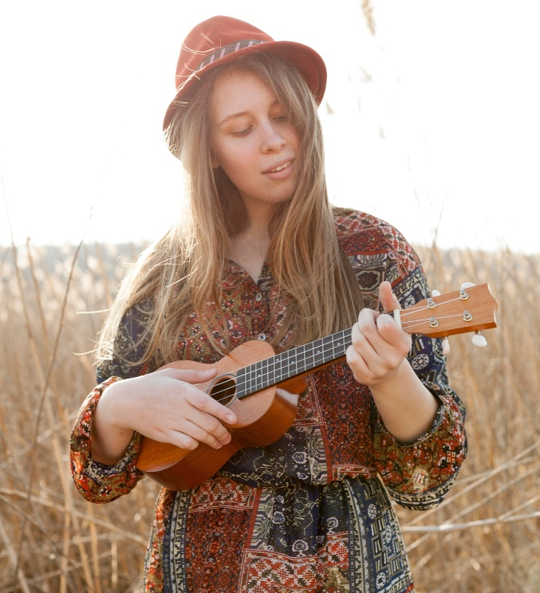
NEBESKA HRANA
“Reč Hristova da se bogato useli među vas, u svakoj premudrosti učeći i savetujući sami sebe sa psalmima i pojanjem i pesmama zahvalnim, u blagodati pevajući u srcima svojima Gospodu” (Kološanima 3,16)
Kološanima 3:15-17 nam pokazuje kako da nahranimo našu nebesku prirodu (i ispostavilo se da ne možemo da je hranimo u izolaciji, ali nam je potrebno zajedništvo crkve da to učinimo):
Dozvolimo Božjem miru da vlada nad nama.
Stojmo jedinstveni kao jedno telo!
Budimo zahvalani!
Obilno proučavajmo Bibliju!
Poučavajmo jedni druge onome što smo naučili!
Pjevajte psalame, himne i duhovne pesme!
Činite sve u Isusovo ime!
“Pevanje je oružje koje uvek možemo koristiti protiv obeshrabrenja. Tako otvarajući naša srca zrakama svetlosti Spasiteljevog prisustva, naći ćemo isceljenje i primiti Njegov blagoslov" (Elen G. Vajt, Služba isceljenja, str. 196. original.

Slide 11

“Negujte ljubazna, nežna i razumljiva osećanja, i ne nazivajte ih slabostima, jer su to osobine Hristovog karaktera. Pazi na svoj uticaj. Neka sve bude čistog i mirisnog karaktera, tako da se nikada nećete stideti onoga što se reprodukuje u drugima.
Baš kao što kapljice vode čine reku, tako i male stvari čine život. Život je reka, miran, strpljiv i prijatan, ili je to uzburkana reka koja uvek baca blato i prljavštinu. U ovom životu, možete se podvrgnuti disciplini Duha Svetoga. Kroz posvećenje Duha, vi ćete rasti sve više i više kao slika Hristova. "
Elen G. Vajt, Da Ga bolje upoznam, 22. jul

